Slide 1
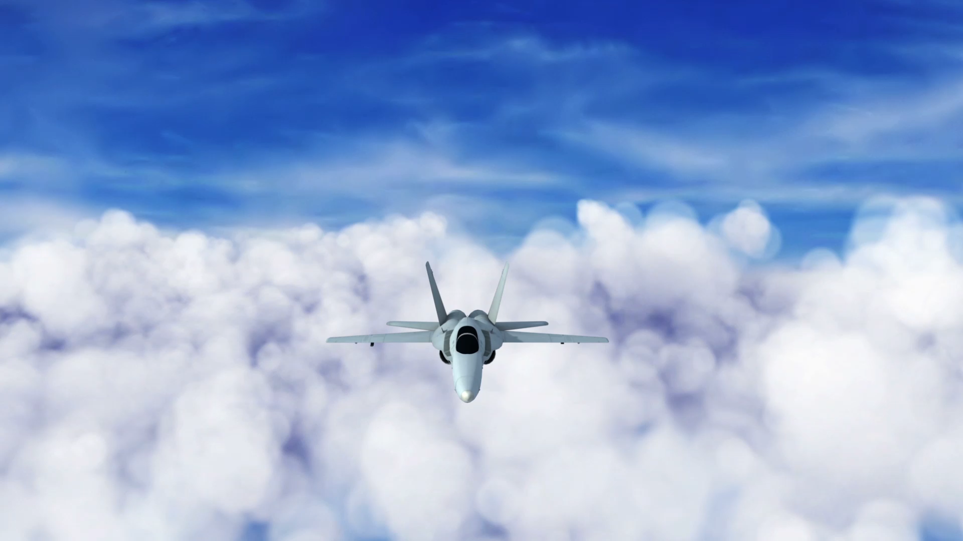
סימולציה של שדה תעופה עם כמה מגדלי פיקוח
פרויקט סיום בקורס תכנות פונקציונלי במערכות מקבילות ומבוזרות.
מגישים: דין אלימלך שחף זוהר דני בלוזורוב

Slide 2
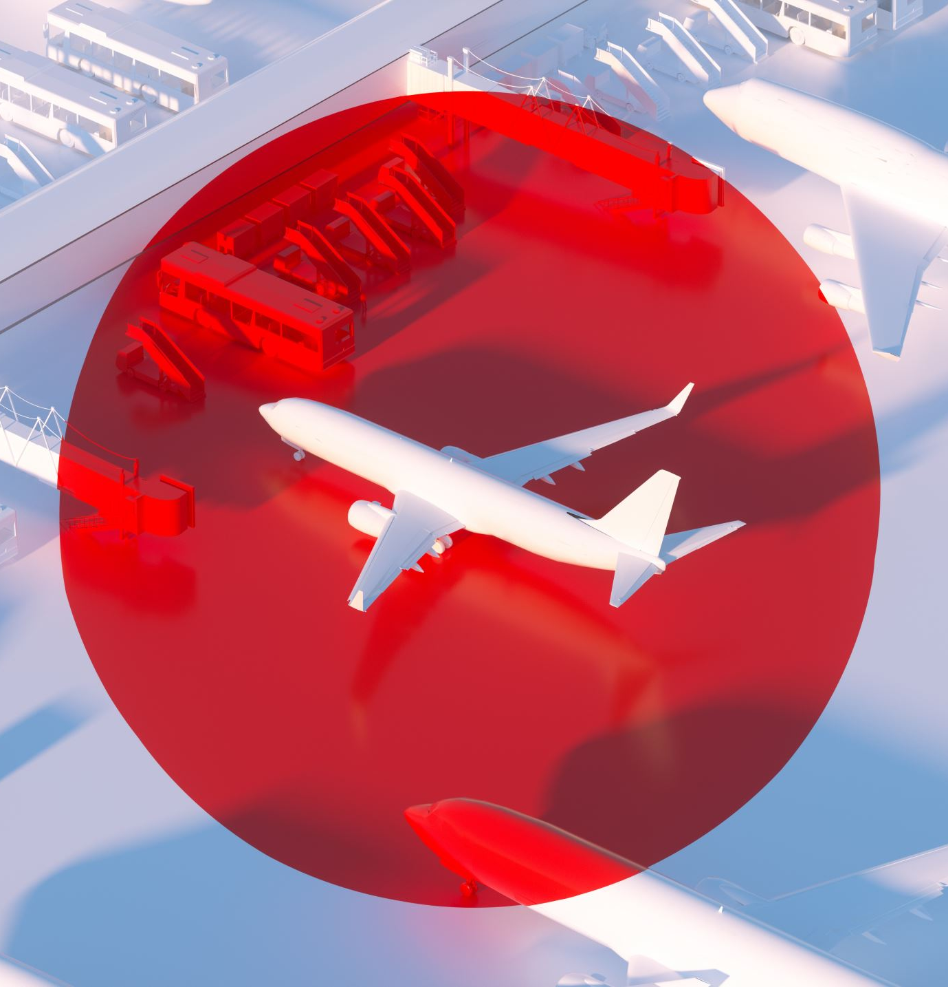
תיאור הפרויקט
סימולציה של שדה תעופה עם כמה מגדלי פיקוח, תפקיד המגדלים לאשר נחיתה והמראה של מגדלים ובנוסף ובנוסף להודיע למטוסים כאשר הם יוצאים מגזרת השדה. מעל המגדלים יש בקר האחראי על סינכרון של המגדלים וחלוקת איזורי השליטה של כל מגדל בנוסף אחראי על גרפיקת הסימולציה. כל מטוס הינו גוף עצמאי והמתקשר ישירות עם המגדל האחראי על תא השטח בו הוא נמצא.

Slide 3
ארכיטקטורת הפרויקט

Slide 4
ארכיטקטורת הפרויקט
מחשבי מגדל
בקר
ארבעה מחשבים שעל כל אחד מהם יש מגדל וכל מגדל יוצר מטוסים. המטוסים הנמצאים בכל מגדל ברגע נתון הם המטוסים הנמצאים באחריותו של כל מגדל .
מחשב עצמאי דרכו מתחילה התוכנית, בנוסף על מחשב זה תרוץ הגרפיקה במחשב זה יאוגד כל המידע של של המגדלים והבקרה עליהם.

Slide 5
בקר
• ממומש כ-gen_server
• בעת האתחול, הקמת מגדלים, יוצר ETS’s לכל מגדל השומר את הנתונים של המטוסים באחריותו של כל מגדל, אחראי על RECOVERY ובנוסף משתמש בנתוני המגדלים לצורך הצגה גרפית. • אחראי על העברת מטוסים ממגדל למגדל על פי שטח אחריות
• מקבל עדכונים מחזוריים על מצב המגדלים והמטוסים בשטח,ולכן כאשר מגדל אחד קורס הבקר יתן את האחריות לNode אחר. ושומר נתונים אלה למקרה שאחד המחשבים שמפעילים את המסך יקרוס.
• בעת נפילה של אחד מהמחשבים שמפעילים את המגדלים, אמון על העברת האחריות של המחשב שנפל למחשב אחר תוך שמירה מלאה על נתוני המטוסים שהופעלו ע"י המחשב שנפל.

Slide 6
מחשבי מיגדל
ממומש כ gen_server, מקיים תקשורת עם המטוסים שבאחריותו ועם הבקר.
בעת האתחול מקבל את גבולותיו, יוצר ETS לשמירת המטוסים עליהם הוא אמון, את מסלול הנחיתה וההמראה של איזור השליטה שלו.
שומר את סטטוס המטוסים הכולל מיקומם ,זווית הטיסה, מהירותם וסוגם.
במקרה ומחשב כזה נופל, אחד המחשבים האחרים מקבל הוראה מהמחשב הראשי לקחת אחריות על הרביע של המחשב שנפל. בעת קבלת ההוראה, מתבצעת יצירה מחדש של כל המטוסים שהיו שייכים לרביע של המחשב שנפל עם הנתונים העדכניים לכל מטוס.

Slide 7
מחשבי מיגדל
מאשר למטוסים נחיתה לפי תפוסת מסלול הנחיתה.
כאשר מטוס יוצא מתחום שליטות של המגדל המגדל שולח לבקר שהמטוס יצא מתחום אחריותו ומחכה לתשובה מהבקר להמשך טיפול.

Slide 8
מטוס
ממומש כ gen_statem.
למטוס 6 מצבים: איתחול ,המראה,טיסה, טיסה למסלול נחיתה, נחיתה.
לכל מטוס יש יש מהירות ,מיקום ,זווית טיסה, וסוג מטוס.
רוב הזמן עצמאי ורק מדווח למגדל על מיקומו .
כאשר מטוס רוצה לנחות הוא מבצע בקשה מול המגדל (האחראי עליו) לנחיתה.

Slide 9
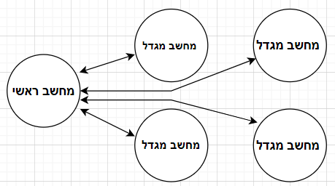
פריסת המחשבים והקשרים ביניהם
השטח מתנהג כיחידה אחת, אך בפועל ישנם 4 מחשבים שמפעילים כל רביע. בנוסף למחשבים אלה ישנו מחשב נוסף האחראי על גיבוי, חישובים והפעלת הגרפיקה של הסימולציה

Slide 10
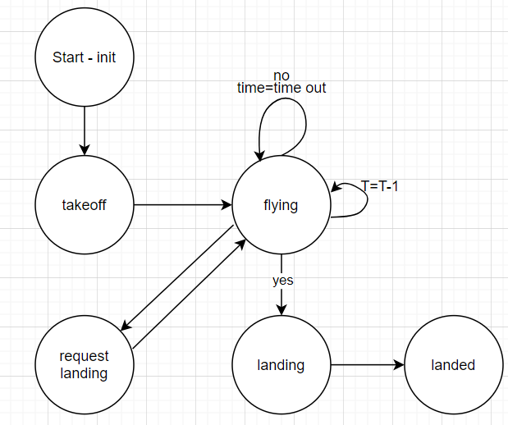
מכונת המצבים של המטוס

Slide 11
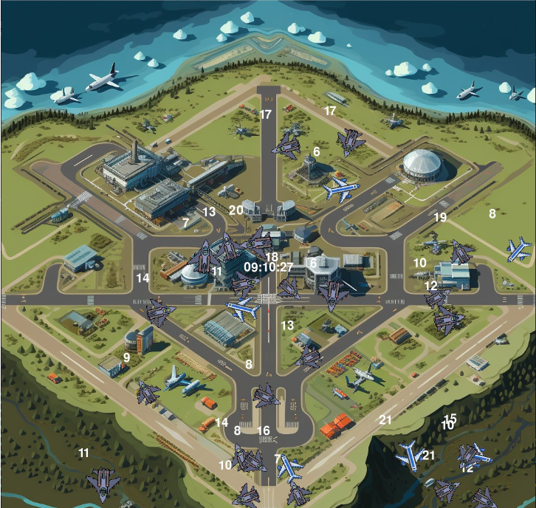
שטח הסימולציה

Slide 12
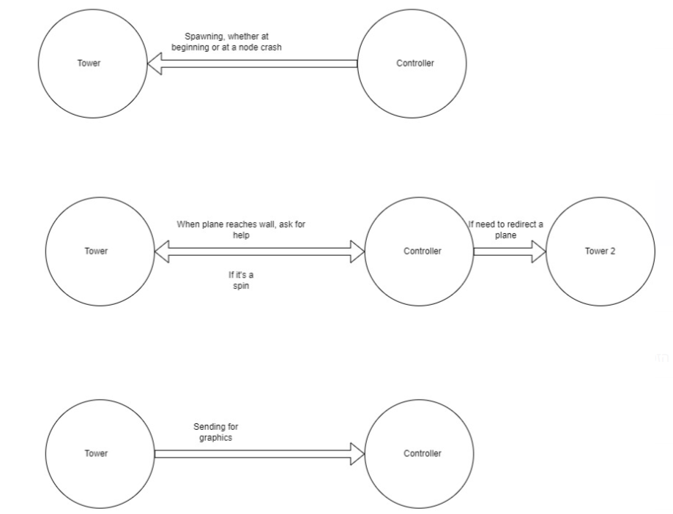
איוונטים בין הבקר למגדל

Slide 13
קשיים ואתגרים
למידה עצמית של ספריית Pyrlang. הקונספט היה חדש לנו והיה עלינו לחקור ולבצע ניסויים על מנת לגלות את יכולות הספרייה ולהתאים את פעולתו לצרכינו. למדנו מספרייה שנמצאת בגיט ואפילו שאלנו שאלות בדיסקורד הרשמי על איך לדוגמא ולקחנו את עקרונות הבסיס של הקונספט ופיתחנו אותם לכדי תוצר אשר מקיים את כל דרישותינו. הדוקומנטציה הייתה פח אשפה ובקושי קיימת, ללא הרבה דוגמאות, היה צורך להבין איך עובד synchio
הספרייה הגרפית הפייתונית – Pygame , הסתבכנו מאוד בהצגה של התמונות, בסקייל נורמלי ובזווית הנכונה, תוך כדי שמירה על קצב רענון טוב וחסכון בכוח העיבוד. רצינו לעשות פרויקט בתלת מימד אבל הספרייה לא ממש קלה לעבודה עם זה , ולכן ויתרנו על הרעיון והצגנו את המטוסים בעזרת כתיבת ערך ה z שלהם מעליהם.
מצבי קיצון של gen_server ושל gen_statem. לאחר הכרותינו עם המודולים ואפשרויות המימוש השונות, בנינו את המערכת על פי השיטות שחשבנו שהכי מתאימות לצרכינו, ותוך כדי הכתיבה נתקלנו בלא מעט מצבי קיצון אשר פתרונם הצריך היכרות מעמיקה יותר עם מגוון הפונקציות שהמודולים מספקים.
העברת מידע בין מטוסים ברביעים שונים. המטוסים הינם תהליכים אשר מזומנים על ידי מגדל יחיד, אך מהווים חלק ממערכת הפרוסה על גבי שטח המופעל על ידי 4 מחשבים כאלו. המטוסים נדרשים להעביר מידע ביניהם, והעברת מידע בין רביעים היוותה עבורנו אתגר.

Slide 14
הצעות לשיפור ומסקנות
אילו היינו מגדירים את הcallback של החיישן להיות handle_event_function (או אפילו שילוב של handle_event_function ו- state_functions), יכולנו לתזמן את המעבר בין מצבים בחיישן עצמו ולא בסוללה. כמו כן, זה היה מקצר את הקוד משום שאז לא היינו צריכים להתמודד עם אותו Event בכל אחד המצבים והייתה לנו התמודדות יותר טובה עם הודעות.
שיפור תהליך המיזוג. במהלך העבודה על קוד התוכנית חילקנו בינינו את המטלות באופן כזה שכל אחד היה אחראי על פיצ'ר כלשהו מהמערכת כולה. בפועל כתבנו חלקים רבים מן הקוד בנפרד, וכשאיחדנו חלקים אלו היו לא מעט בעיות וקונפליקטים אשר היה עלינו לפתור באמצעות סנכרון הקטעים שכתבנו. אם מראש החלוקה הייתה ברורה יותר, תהליך המיזוג היה חלק ואחיד.
לסיכום הפרויקט היה מאתגר ברמה האישית מפאת מורכבותו, התכנון המוקדם שהוא הצריך וחלוקת העבודה באמצעות פלטפורמת Github, וברמה המקצועית מפני שהיה עלינו להכיר וללמוד באופן עצמאי קונספטים ועקרונות חדשים של תכנות שלא הכרנו בעבר. הפרויקט היה מאתגר ומורכב, אך גם מעשיר מספק, וללא ספק צברנו ידע שימושי וכלים רבים להמשך הדרך.

Slide 15
תודה לכולם על ההקשבה

